Slide 1




NHIỆT LIỆT CHÀO MỪNG CÁC EM HỌC SINH ĐẾN VỚI TIẾT HỌC MỚI!

Slide 2



KHỞI ĐỘNG
Trò chơi “Vòng tròn khen nhau”
Học sinh đứng quay mặt vào nhau theo cặp, có thể thành vòng tròn (một nửa vòng trong, nửa còn lại ở vòng ngoài) hoặc hàng dọc/ngang phù hợp với không gian lớp học.
Từng cặp học sinh quan sát người cùng cặp với mình, tìm ra 2 điểm mạnh của người đó và chia sẻ cảm nhận của mình/đưa ra lời khen của người đối diện.

Slide 3
KHỞI ĐỘNG
Trò chơi “Vòng tròn khen nhau”
Thời gian cho mỗi cặp khen nhau là: 1 phút.
Sau mỗi phút như vậy, giáo viên đề nghị học sinh vòng ngoài đứng yên, học sinh vòng trong di chuyển sang trái 1 bước để gặp 1 “đối tác” mới và lại tiếp tục khen nhau.
Ví dụ: “Mỗi khi em cười nhìn rất xinh”.

Slide 4




Sau khi trò chơi kết thúc, trả lời câu hỏi: Người được khen cảm thấy thế nào? Người khen cảm thấy thế nào?

Slide 5




CHỦ ĐỀ 1: EM VỚI NHÀ TRƯỜNG
TUẦN 1 – TIẾT 2:
HOẠT ĐỘNG GIÁO DỤC THEO CHỦ ĐỀ:
PHÒNG, TRÁNH BẮT NẠT HỌC ĐƯỜNG

Slide 6







Hoạt động 1: Nhận diện dấu hiệu của bắt nạt học đường
NỘI DUNG BÀI HỌC
Hoạt động 2: Xác định cách phòng, tránh bắt nạt học đường
Hoạt động:
Luyện tập – Vận dụng

Slide 7




HOẠT ĐỘNG 1:
NHẬN DIỆN DẤU HIỆU CỦA BẮT NẠT HỌC ĐƯỜNG

Slide 8

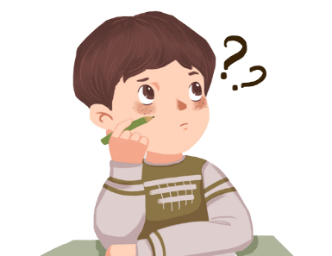



1. Chia sẻ một trải nghiệm bản thân bị bắt nạt hoặc chứng kiến bạn khác bị bắt nạt
Yêu cầu: Các em hãy chia sẻ một trải nghiệm của bản thân khi bị bắt nạt hoặc chứng kiến bạn khác bị bắt nạt dựa vào gợi ý sau
Việc đó diễn ra ở đâu? Khi nào?
Người bắt nạt có những lời nói, cử chỉ, hành động thế nào?
Em hoặc bạn bị bắt nạt đã phải chịu những lời nói, cử chỉ, hành động như thế nào?
Em hoặc bạn bị bắt nạt đã phải chịu những tổn thương gì?
Gợi ý

Slide 9



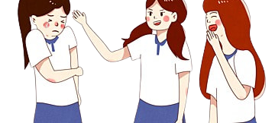

Gợi ý trả lời
Hồi mẫu giáo em từng thấy một nhóm bạn tụ họp lại để bắt nạt một bạn. Những bạn kia còn động chân động tay với bạn đấy, còn có bạn có những lời nói xúc phạm đến bạn đó.

Slide 10

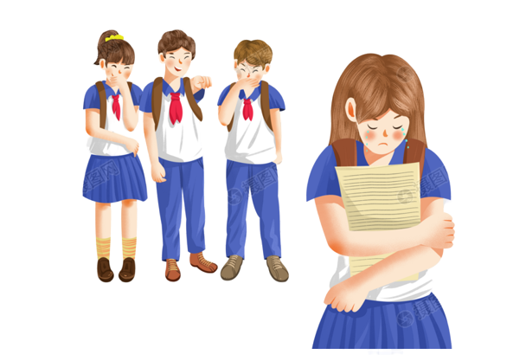

KẾT LUẬN
Bắt nạt học đường là những hành vi sử dụng sức mạnh thể chất và tinh thần để đe doạ, làm tổn thương người khác nhằm mục đích kiểm soát và duy trì quyền lực của người bắt nạt đối với người bị bắt nạt.
Hành vi bắt nạt không xảy ra một lần mà lặp đi lặp lại theo thời gian ở trẻ trong độ tuổi đến trường.

Slide 11

KẾT LUẬN
Các loại bắt nạt học đường chính bao gồm:
Bắt nạt thể chất
Bắt nạt tinh thần
Bắt nạt mối quan hệ
Bắt nạt trên môi trường mạng
Bắt nạt kinh tế

Slide 12





2. Thảo luận để xác định các dấu hiệu của bắt nạt học đường
Hoạt động nhóm
Các em hãy thảo luận với bạn trong nhóm, xác định các dấu hiệu của bắt nạt học đường và viết lên bảng.

Slide 13


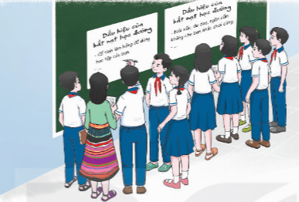


2. Thảo luận để xác định các dấu hiệu của bắt nạt học đường
Các nhóm di chuyển lên bục giảng và đứng về hai phía của bảng, từng thành viên trong mỗi nhóm sẽ ghi lên bảng những dấu hiệu của bắt nạt học đường.
Hướng dẫn thực hiện

Slide 14


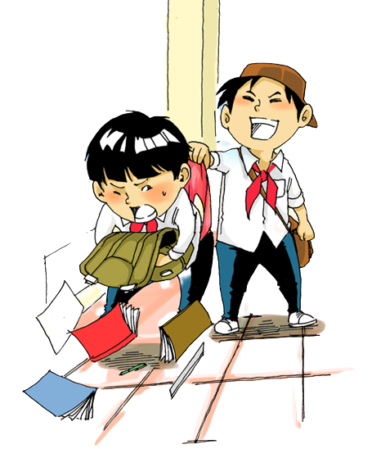

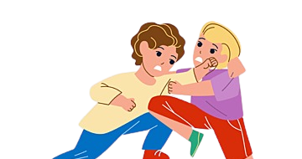
CÂU TRẢ LỜI
Các dấu hiệu của bắt nạt học đường:
Bắt ép bạn chép bài và làm
bài tập cho mình.
Cố tình làm hỏng đồ dùng học tập của bạn.
Làm đau bạn bằng các hành động: đánh, ném đồ vật vào người, bắt quỳ gối.

Slide 15
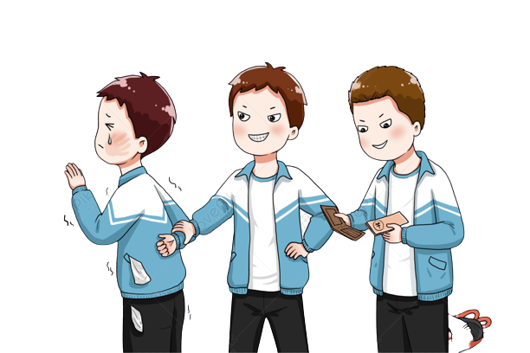

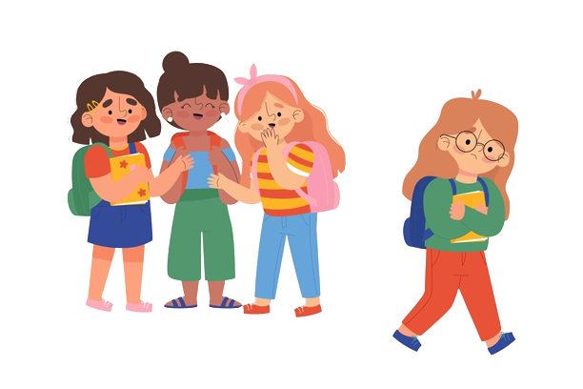
CÂU TRẢ LỜI
Các dấu hiệu của bắt nạt học đường:
Nhắn tin đe dọa
Chặn đường lục cặp,
bắt nộp tiền, đồ dùng học tập.
Cô lập bạn bằng cách ngăn cấm không cho bạn khác chơi cùng

Slide 16
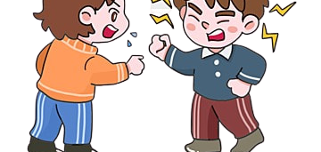
KẾT LUẬN
Bắt nạt học đường thể hiện qua nhiều dấu hiệu khác nhau như:
Xé áo, làm hỏng đồ dùng học tập của bạn.
Gọi bạn với biệt danh xấu xí như“con heo”, “đen như cột nhà cháy”.
Vẽ bậy lên mặt, quần áo và sách vở, nói xấu, tung những tin đồn không có thật.
Giấu đồ dùng cá nhân như dép hoặc đồ dùng học tập.
Chặn tiền ăn sáng hoặc tiền tiêu vặt, đe dọa hoặc ngăn cản việc gì đó.
Tung ảnh xấu xí lên mạng xã hội, bình luận khiếm nhã về ngoại hình của bạn.

Slide 17

KẾT LUẬN
Bắt nạt học đường gây hậu quả nghiêm trọng:
Bởi không chỉ làm tổn thương thể chất lẫn tinh thần mà còn làm cho các em học sinh bị bắt nạt mất tự tin, trầm cảm và kết quả học tập bị sa sút.
Nếu những hành vi này lặp đi lặp lại nhiều lần khiến bản thân bị tổn thương về thể chất và tinh thần thì cần phải tìm cách để được trợ giúp, giải quyết.

Slide 18
HOẠT ĐỘNG 2:
XÁC ĐỊNH CÁCH PHÒNG, TRÁNH BẮT NẠT HỌC ĐƯỜNG

Slide 19




Xem video về bắt nạt học đường và thực hiện yêu cầu:
Hoạt động nhóm
Thảo luận theo nhóm (4 HS) và xác định những việc nên làm và không nên làm để phòng, tránh bắt nạt học đường.

Slide 20

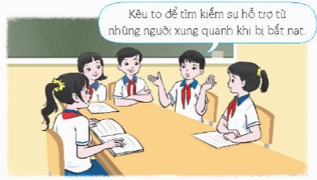

Hướng dẫn thực hiện
Nhóm 1 và 2: Thảo luận về những việc nên làm để phòng, tránh bắt nạt học đường.
Nhóm 3 và 4: Thảo luận về những việc không nên làm để phòng, tránh bắt nạt học đường.

Slide 21


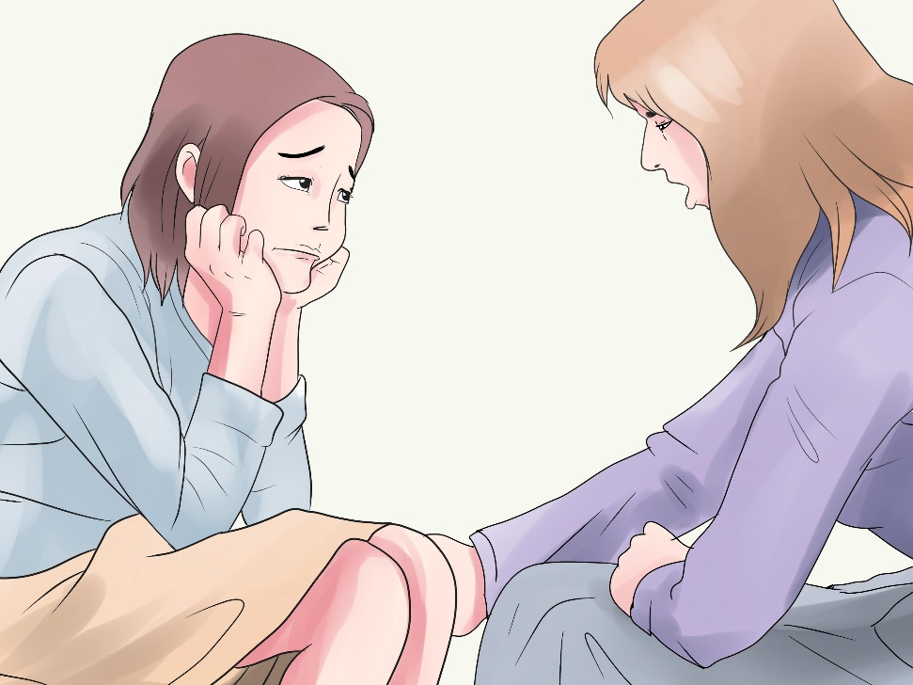
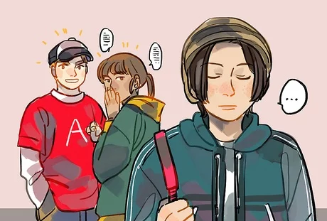
CÂU TRẢ LỜI
Những việc nên làm để phòng, tránh bắt nạt học đường:
Kể lại với người mà em tin tưởng về việc bị bắt nạt.
Bỏ đi hoặc kêu to để nhờ người trợ giúp khi đối diện với kẻ bắt nạt

Slide 22
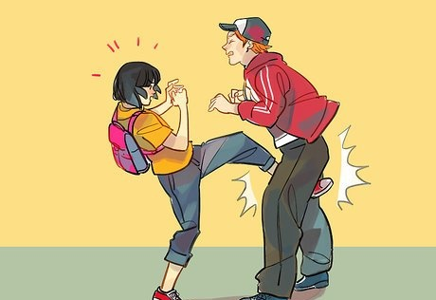

CÂU TRẢ LỜI
Những việc nên làm để phòng, tránh bắt nạt học đường:
Thể hiện rõ thái độ “Không chấp nhận khi bị bắt nạt”.
Không trả lời tin nhắn có nội dung đe dọa, gây hấn của kẻ bắt nạt.

Slide 23

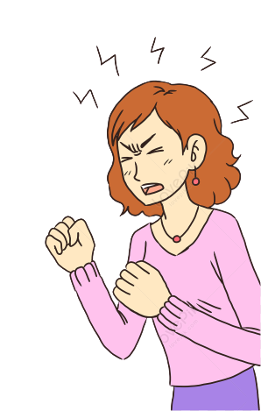
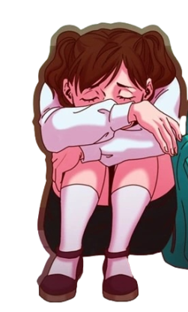
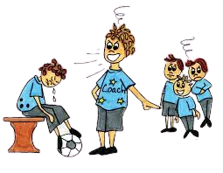
CÂU TRẢ LỜI
Những việc không nên làm để phòng, tránh bắt nạt học đường
Thể hiện sự hiếu chiến,
thái độ thách thức.
Giấu diếm thông tin mình
bị bắt nạt.
Không giúp đỡ khi chứng kiến bạn
bị bắt nạt.

Slide 24

KẾT LUẬN 1
Để phòng, tránh bắt nạt học đường mỗi học sinh nên:
Tham gia các hoạt động cùng bạn bè.
Tham gia một số môn thể thao để nâng cao sức khỏe và tăng sự tự tin.
Tránh đi đến những chỗ khuất hoặc đi một mình khi đang có nguy cơ bị bắt nạt.
Tránh xung đột với bạn bè và kể lại sự việc với người lớn nếu không cảm thấy an toàn.

Slide 25
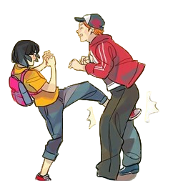
KẾT LUẬN 2
Khi có nguy cơ, dấu hiệu bị bắt nạt học đường, các em nên:
Bỏ đi khi đối diện với kẻ bắt nạt.
Kêu to cho những người xung quanh nghe thấy.
Khi đối diện với kẻ bắt nạt, hãy nhìn thẳng, tỏ thái độ không đồng tình với hành vi bắt nạt rồi bỏ đi.
Không nên thể hiện thái độ hiếu chiến hoặc trả thù, không giấu diếm việc mình bị bắt nạt để có thể ngăn chặn kịp thời và tránh xảy ra hậu quả đáng tiếc.

Slide 26


LUYỆN TẬP
Hoạt động nhóm
Các em thảo luận với bạn, nghiên cứu và đề xuất cách xử lí các tình huống trong Hoạt động 3 (SGK – trang 9).

Slide 27


Tình huống 1
Hôm trước, khi thảo luận nhóm trực tuyến, Minh đã bị Thành chụp một bức hình với biểu cảm không đẹp. Vài ngày sau đó, ở trên lớp Thành luôn nói với Minh là nếu không chép bài cho mình, sẽ đưa ảnh đó lên trang mạng xã hội của lớp.
ĐỀ BÀI

Slide 28
Tình huống 2
Hạnh ngồi cạnh Duy Anh và thường xuyên bị bạn trêu đùa ác ý nên em cảm thấy rất khó chịu. Hạnh đã xin chuyển chỗ để tránh bị bạn làm phiền, ảnh hưởng đến việc học. Tuy nhiên, sau khi Hạnh chuyển chỗ, Duy Anh vẫn thường sang bàn của Hạnh và tiếp tục trêu bạn.
ĐỀ BÀI

Slide 29
Tình huống 3
Biết Đức Anh là học sinh mới chuyển từ trường khác đến, một nhóm học sinh trong trường thường xuyên chặn đường bạn và đòi hỏi những thứ vô lí, lúc thì yêu cầu đưa tiền ăn sáng, lúc thì lục cặp lấy hết đồ dùng học tập.
ĐỀ BÀI

Slide 30

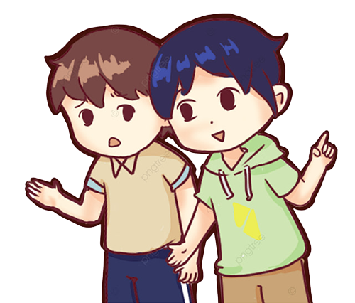
GỢI Ý CÂU TRẢ LỜI
Tình huống 1
Nếu em là Minh, em sẽ nói chuyện thẳng thắn với bạn Thành em không sợ những bức ảnh như vậy và nếu như bạn thấy những bức ảnh xấu như vậy bạn mà bị đưa lên thì bạn sẽ cảm thấy như nào.

Slide 31


GỢI Ý CÂU TRẢ LỜI
Tình huống 2
Nếu là Hạnh, em sẽ nói với cô giáo về việc bạn Duy Anh thường xuyên làm phiền, ảnh hưởng đến việc học của em.

Slide 32
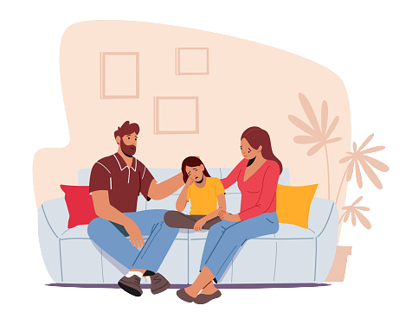
GỢI Ý CÂU TRẢ LỜI
Tình huống 3
Nếu là Đức Anh, em sẽ nói với cô giáo và bố mẹ về việc này. Nhóm bạn kia cần được xử lí để tránh những bạn khác bị giống Đức Anh.

Slide 33

VẬN DỤNG
Hoạt động 1
Chủ động phòng, tránh các hành vi bắt nạt học đường và giúp người khác nhận ra các dấu hiệu của bắt nạt học đường.

Slide 34




Hoạt động 2
Làm việc cá nhân hoặc theo nhóm để thiết kế hình ảnh và khẩu hiệu “Lớp học không có bắt nạt” do Đoàn Thanh niên Cộng sản Hồ Chí Minh, Đội Thiếu niên Tiền phong Hồ Chí Minh và nhà trường tổ chức.
Sản phẩm sẽ được trình bày vào tiết Sinh hoạt lớp. Các sản phẩm đẹp và phù hợp sẽ được lựa chọn để tiếp tục hoàn thiện và trưng bày trên tường của lớp học hoặc của nhà trường.

Slide 35


KẾT LUẬN
Bắt nạt học đường gây ra hậu quả xấu đối với cả học sinh bắt nạt và học sinh bị bắt nạt.
Những học sinh là thủ phạm của hành vi bắt nạt thường hạn chế về khả năng kiểm soát cảm xúc, thiếu sự cảm thông và chia sẻ với người khác.
Mỗi học sinh cần biết cách phòng tránh bắt nạt học đường, đồng thời có thái độ kiên quyến đối với những hành vi bắt nạt học đường để góp phần tạo môi trường an toàn, thân thiện và bình đẳng trong trường học.

Slide 36


HƯỚNG DẪN VỀ NHÀ
Ôn tập lại kiến thức đã học:
Nhận diện được các dấu hiệu của bắt nạt học đường.
Có kĩ năng phòng, tránh và xử lí các tình huống bị bắt nạt học đường.
Chuẩn bị cho tiết Sinh hoạt lớp: Triển lãm hình ảnh với khẩu hiệu “Lớp học không có bắt nạt”.

Slide 37
BÀI HỌC KẾT THÚC, CẢM ƠN CÁC EM ĐÃ LẮNG NGHE!

